Slide 1
Smart Contract
Francesco Pugliese, PhD
neural1977@gmail.com

Slide 2
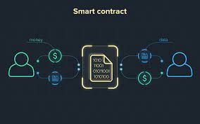
Smart Contract
Dai rimborsi assicurativi alle transazioni finanziarie, dalle operazioni societarie alla tracciabilità delle merci e alla tutela della proprietà intellettuale. Il campo d’azione degli smart contract è potenzialmente esteso, ma ha confini ben visibili.
E sottolinearlo serve a tener lontana qualsiasi tentazione di eleggere questi strumenti a sostituti tout court delle delle forme contrattuali tradizionali. Anche se è indubbio che aprono nuovi spazi professionali.

Slide 3

Smart Contract
È l’espressione “smart contract”, però, che può esser fuorviante. «Perché, anche rispetto alle differenze dei vari sistemi normativi, in alcuni casi non è possibile parlare di “contratti” in senso strettamente giuridico, ma di funzioni “if/then” incorporate in software o protocolli informatici.
Del tipo: se c’è una scadenza, allora parte il pagamento», spiega Andrea Reghelin, associate partner di P4I, società di advisory del gruppo Digital360. «In altre parole, tramite gli smart contract – continua Reghelin – può anche avvenire una trasposizione “informatica” di accordi che si concludono al di fuori dalla piattaforma tecnologica».

Slide 4
Smart Contract
Gli Smart contract sono dunque protocolli informatici che facilitano, verificano, o fanno rispettare, la negoziazione o l'esecuzione di un contratto, permettendo talvolta la parziale o la totale esclusione di una clausola contrattuale.
Gli smart contract, di solito, hanno anche un'interfaccia utente e spesso simulano la logica delle clausole contrattuali.
È importante sottolineare che la definizione nella pratica industriale corrente si intende per smart contract un programma che viene messo in esecuzione sui nodi validatori di una blockchain e il cui risultato, che in genere corrisponde ad un cambio di stato della blockchain stessa, rappresenta una transazione sulla quale i nodi validatori devono trovare un consenso.

Slide 5
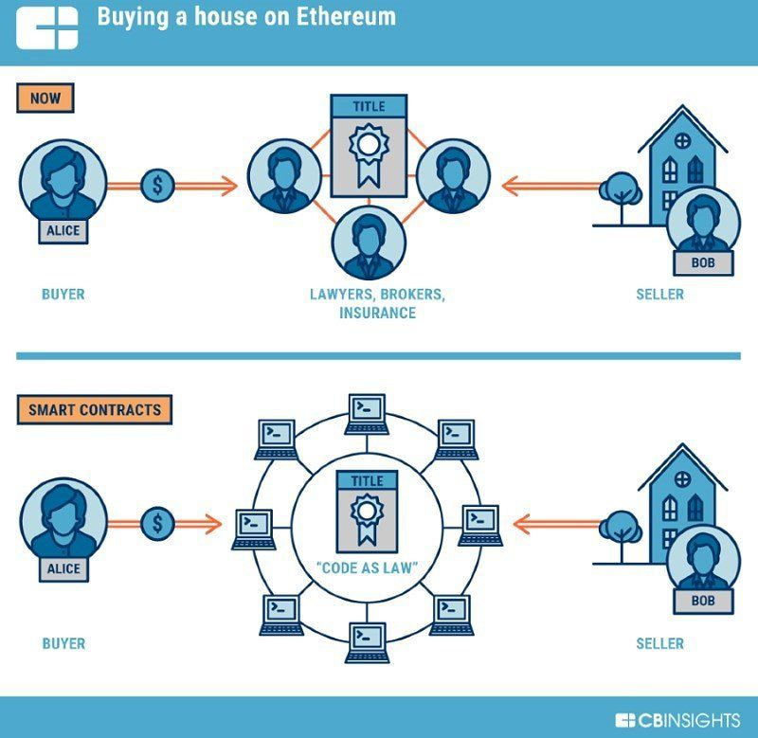
Smart Contract
L'algoritmo di consenso può eventualmente essere di tipo proof-of-work o proof-of-stake o qualunque altra tipologia che garantisca l'integrità del cambiamento di stato e del rispetto delle regole del protocollo.
Questa accezione di smart contract non è esattamente quella di un contratto, ma piuttosto quella di un programma la cui esecuzione e i cui risultati sono garantiti integri dalle proprietà di una blockchain pubblica, tale accezione deriva dalla scelta del progetto Ethereum di denominare tale codice in esecuzione come smart contract.

Slide 6
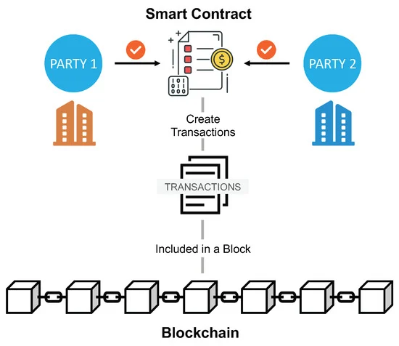
Smart Contract
I sostenitori degli smart contract affermano che molti tipi di clausole contrattuali possono quindi essere rese parzialmente o integralmente automatizzate, auto-ottemperanti, o entrambe le cose.
Gli smart contract aspirano ad assicurare una sicurezza superiore alla contrattualistica esistente e di ridurre i costi di transazione associati alla contrattazione.

Slide 7
Bibliografia
https://www.ilsole24ore.com/art/smart-contract-cosa-sono-e-come-funzionano-clausole-blockchain-ACsDo2P?refresh_ce=1
https://it.wikipedia.org/wiki/Smart_contract

